Slide 1
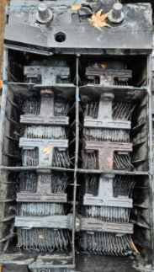
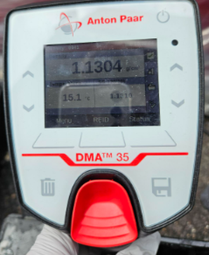
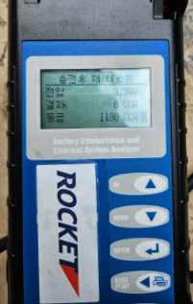
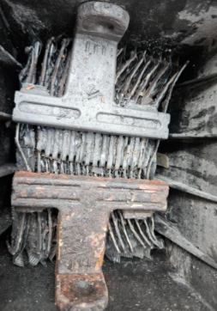
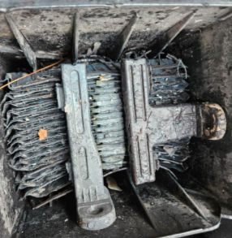
주요문제 발생현황 보고 – 광교운수 [2025.04.17]
CS팀
업 체 명 | 광교운수 [화성]
담 당 자 | 방창석(유전상사) | 연락처 | 02-2212-5120
제 품 명 | GB200L | Lot No | 2022.05.22
설치수량 | 2 EA | 발생수량 | 1 EA
설치일자 | 2022년 03월 | 점검일자 | 2025. 04. 17
사용용도 | 현대 버스 | 점 검 자 | CS팀 이종엽, 임준우
발생내역 | -. 시동시 파열 발생
피해내역 | -. 배터리 파열에 따른 차량 배터리함 오염 및 배터리 손상
점검결과 | -. 3.34V(0.01V~1.83V), 0CCA -. 비중 1.128/25℃으로 다소 저비중이나, 보관중 빗물 유입 되었을 가능성 높음. -. 35개월 사용중 파열
판정내용 | -. 수명 종료 및 액고갈 → 극판 부식 → 내부쇼트에 따른 파열 -. 약 3년 사용된 배터리로 수명 종료되었으나 지속적으로 사용하여 수소가스와 내부쇼트(스파크)로 인한 파열로 추정됨.
요구사항 | -. 배터리 2EA 무상 교체 및 세차 비용
조치사항 | -. 원만한 사건 종결과 고객만족, 영업망 유지를 위해 대리점 자체적으로 배터리 2EA 무상 교체 진행함. -. 제품 판정결과 수명 종료된 제품 지속적인 사용에 의한 파열로 제조상에는 이상 없는 것으로 판단됨.
진행사항 | -. 배터리 교체로 추후 이의 제기하지 않기로 함

Slide 2

현장점검결과 PL 위험성 의견
1. 광교운수
소비자성향 | 사건수준의견 | 종합의견
유동적 | 당해물건 | A-2 | 종결
※PL 위험성 의견 분류표

